Slide 1
Выпускная аттестационная работа: «Разработка концепции организационных изменений АНО «Интеллектуальный клуб»
ВЫСШАЯ ШКОЛА КОРПОРАТИВНОГО УПРАВЛЕНИЯ
Автор: А.С. Кучин
Научный руководитель: К.Э.Н. С.В. Коробейникова
АНО «Интеллектуальный клуб» - 2020 г.

Slide 3
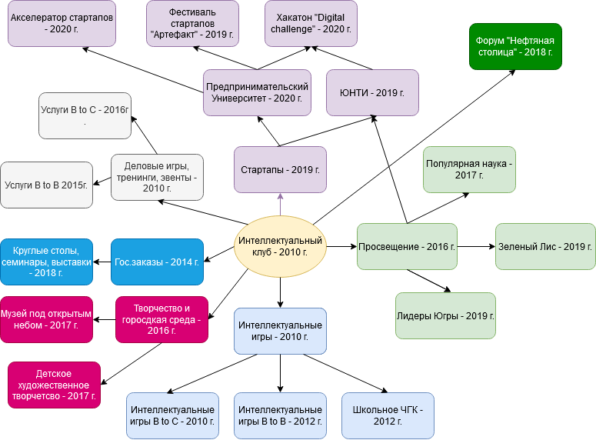
АНО «Интеллектуальный клуб»

Slide 4
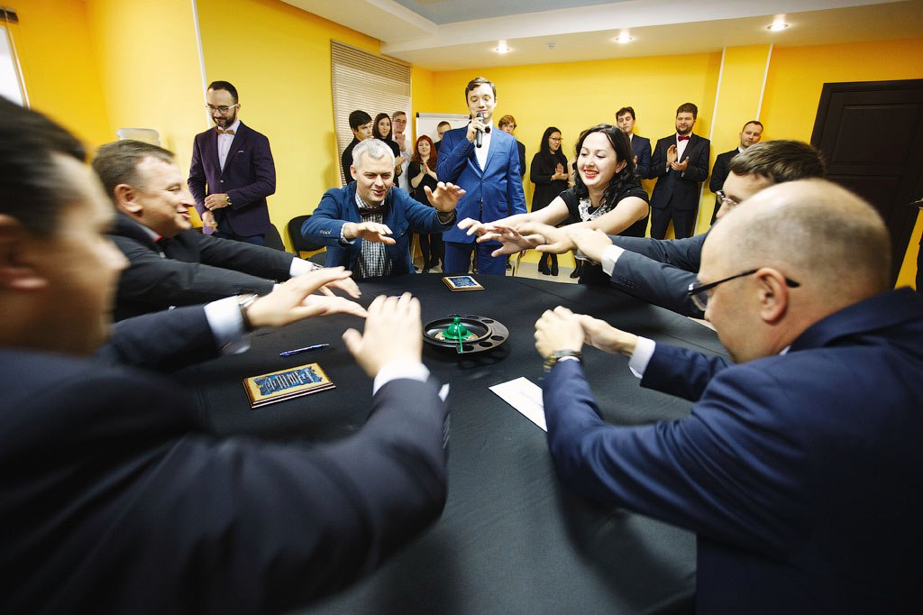

Slide 5
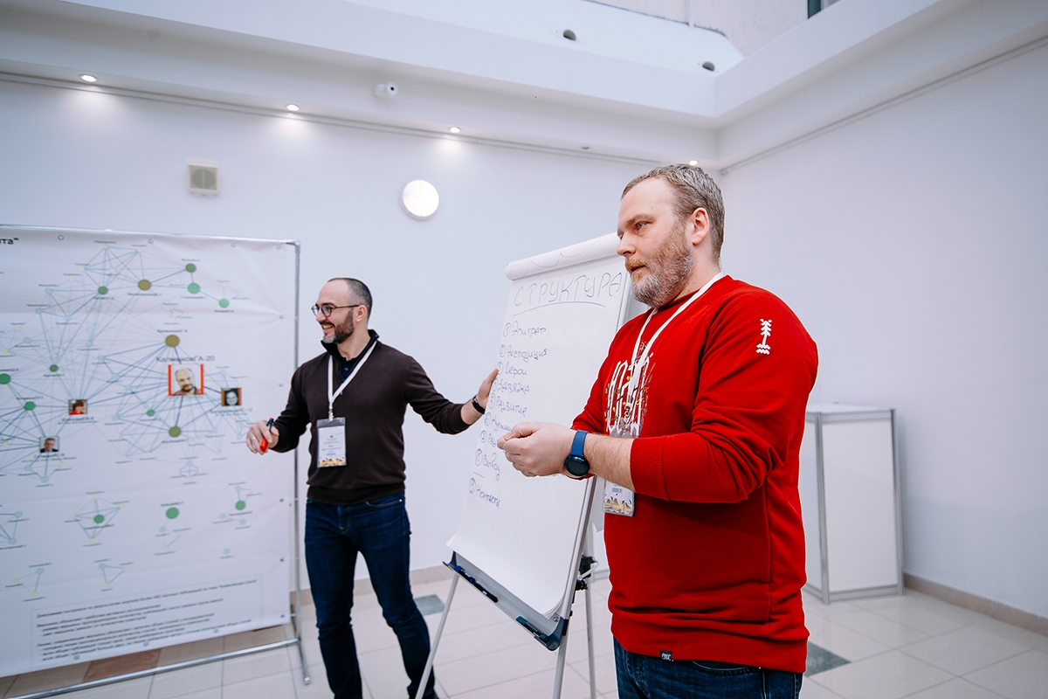

Slide 6
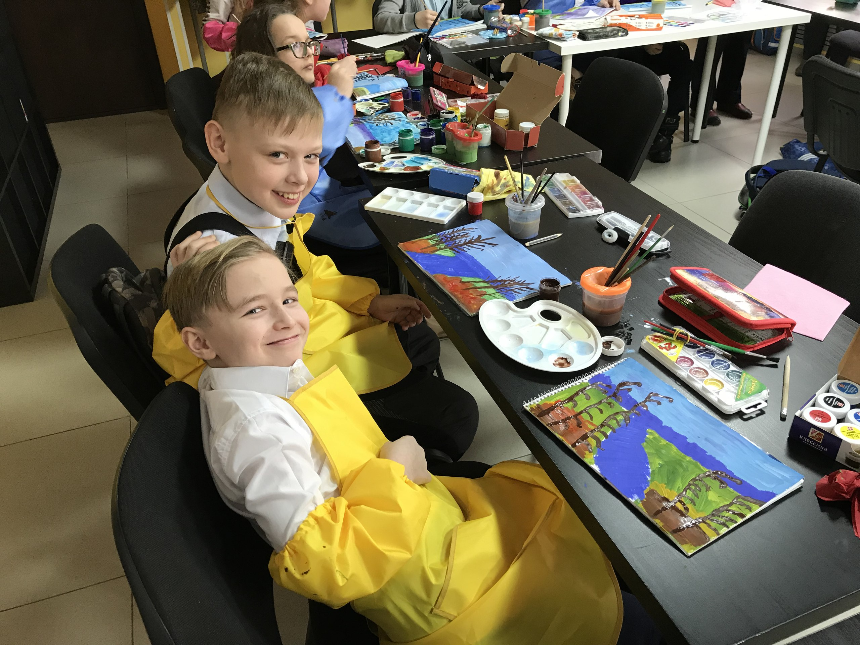

Slide 7
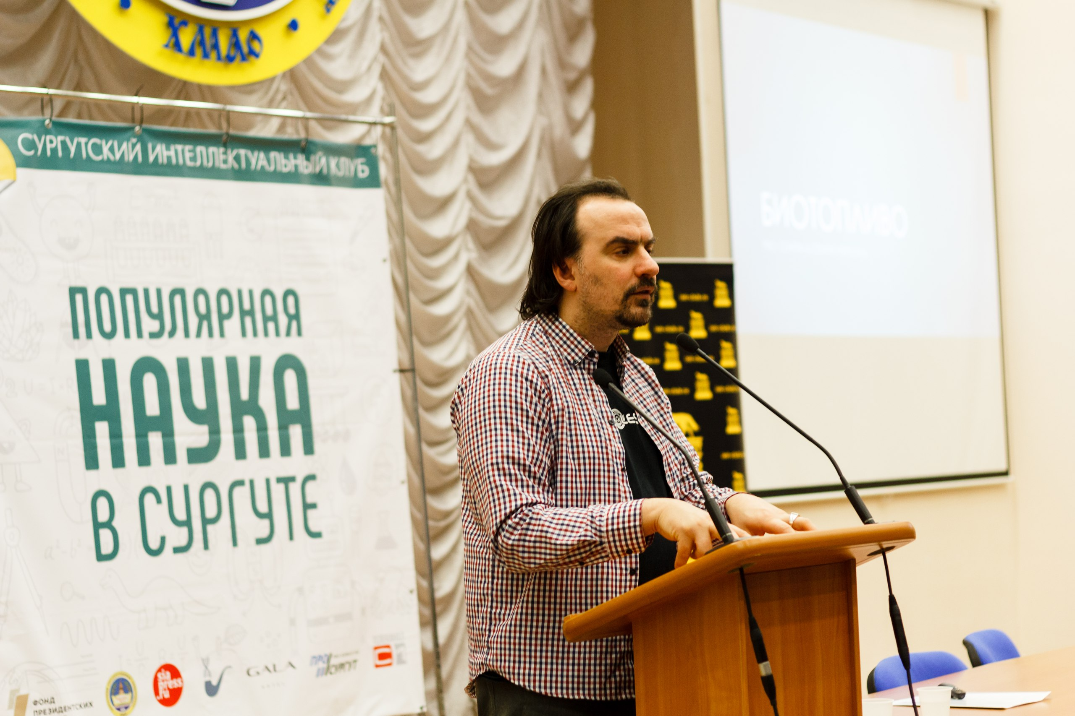

Slide 8
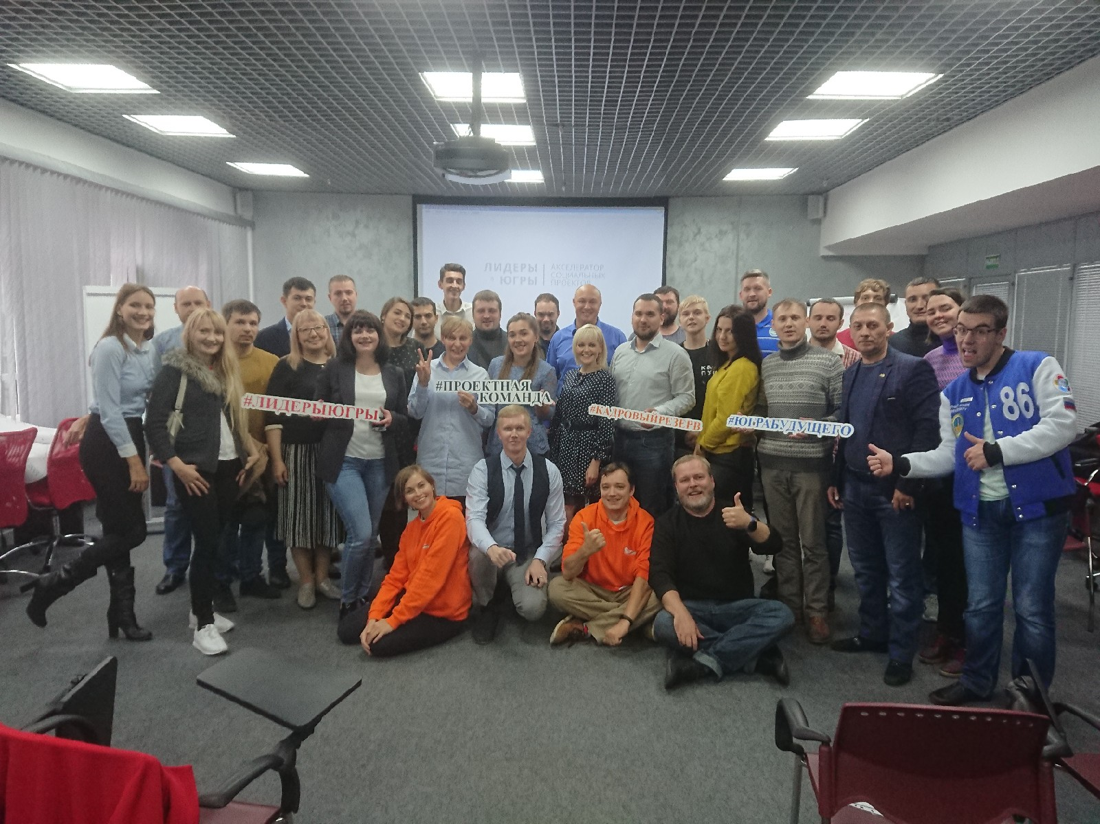

Slide 10
АНО «Интеллектуальный клуб»

Slide 11
Показатели деятельности

Slide 12
Источники финансирования

Slide 13
Объект исследований – форма и организационно-управленческая структура НКО Предмет исследований – выбор организационно-управленческой структуры для НКО ведущей проектно-ориентированную деятельность
Цель работы - Разработка концепции организационных изменений АНО «Интеллектуальный клуб» для проведения реорганизации
в 2021 году

Slide 14
Решаемые задачи:
Анализ типологий НКО в России;
анализ перспектив развития некоммерческого сектора в Ханты-Мансийском автономном округе – Югре;
комплексная диагностика деятельности АНО «Интеллектуальный клуб»;
обоснование необходимости организационных изменений;
исследование существующих и перспективных организационно-управленческих структур;
выбор модели организационных изменений;
описание концепции организационных изменений АНО «Интеллектуальный клуб».

Slide 15
Анализ перспективных направлений развития организации
Предпринимательская деятльность
Оказание услуг в секторе B to B
Оказание услуг в секторе B to C
Фандрайзинг
Пожертвования частных лиц
Мероприятия поддержки (ярмарки, аукционы и т.д.)
Прочие источники
Членские взносы
Гранты и конкурсы коммерческих компаний и НКО
Продажа продукции в рамках уставной деятельности
Пожертвования коммерческих компаний
Финансовые операции(депозииты, операции с валютой и акциями)

Slide 16
Разработка стратегии развития организации
Миссия - Формирование «экосреды» благоприятной самореализации жителей Югры в проектах интеллектуальной, творческой, креативной и предпринимательской направленности на территории региона.
«В» - власть, возможность влиять на принимаемые решения
«Б» - материальные ресурсы
«М» - массовость, участники, лояльные люди
Деятельность

Slide 17
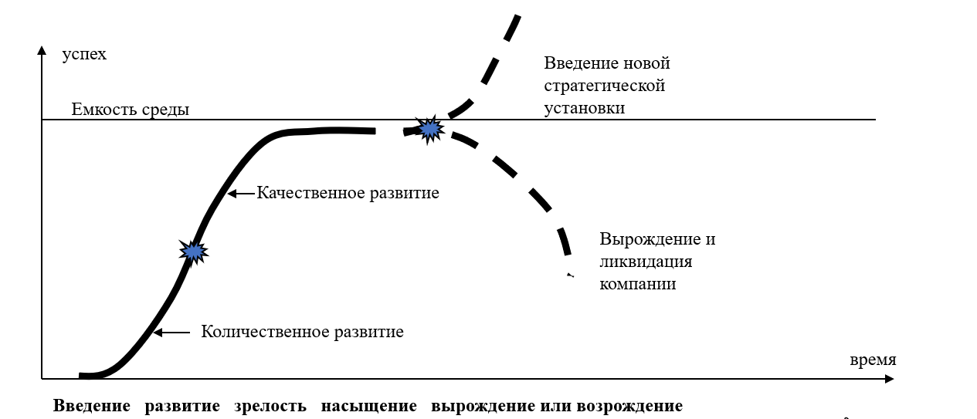
Актуальность работы
Модель жизненного цикла Организации
Необходимость отвечать вызовам VUCA - мира
Соответствие стратегическим целям развития
Конкурентоспособность в изменяющихся условиях

Slide 18
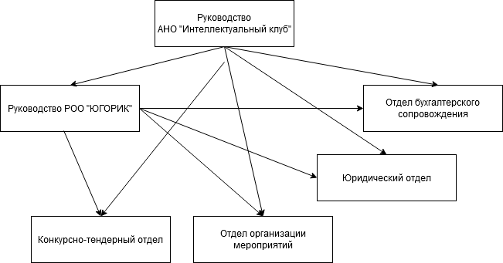
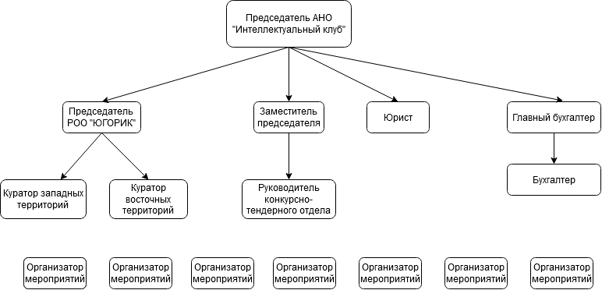
Комплексная диагностика

Slide 19
Руководитель РОО «ЮГОРИК»
Руководитель АНО «Интеллектуальный клуб»
Руководитель направления «Интеллектуальные игры»
Руководитель направления «Творчество»
Руководитель направления «Стартапы»
Руководитель направления «Просвещение»
Руководитель направления «Образование»
Команда проекта
Команда проекта
Команда проекта
Команда проекта
Команда проекта
Команда проекта
Команда проекта
Команда проекта
Команда проекта
Команда проекта
Команда проекта
Отдел бухгалтерии
Юридический отдел
Маркетинг
Отдел информационного сопровождения
Проектный офис

Slide 20
Совет учредителей НКО
Руководство РОО «Югорик»
Руководство АНО «Интеллектуальный клуб»
ы
Обслуживающий дивизион
Аутсорсинг
Отдел информационного сопровождения
Маркетинг
Проектный офис
Отдел бухгалтерии
Юридический отдел

Slide 21
Разработка плана организационных изменений
Сентябрь 2020 Ноябрь 2020 Декабрь 2020 Март 2021
Начальная фаза
Фаза подготовки
Фаза реализации
Фаза завершения
Планирование изменений
Проведение реструктуризации
Завершение проекта
Диагностика
Разработка плана
Организация реализации
Анализ результатов
Разработка стратегии
Управление реализацией проекта изменений
Обучение сотрудников

Slide 22
Ожидаемые результаты
Количественные
20 городов ( + 17% )
увеличение аудитории в 2,7 раза
Качественные
Эффективная работа персонала
проектный менеджмент
штат 40 человек ( + 100% )
35 проектов в год ( + 105% )
Увеличение прибыли от предпринимательской деятельности в три раза
ресурсный центр
работа над реализацией миссии
работа проектного офиса
работа акселератора стартапов

Slide 23
Выпускная аттестационная работа: «Разработка концепции организационных изменений АНО «Интеллектуальный клуб»
ВЫСШАЯ ШКОЛА КОРПОРАТИВНОГО УПРАВЛЕНИЯ
Автор: Алексей Сергеевич Кучин
Тел.: +79641718547
Email: intall@mail.ru
АНО «Интеллектуальный клуб» - 2020 г.

